Slide 1
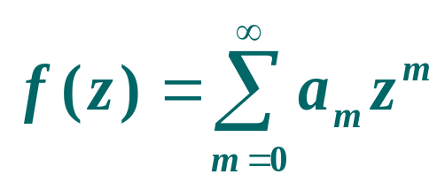
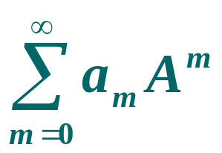
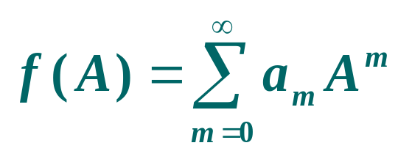
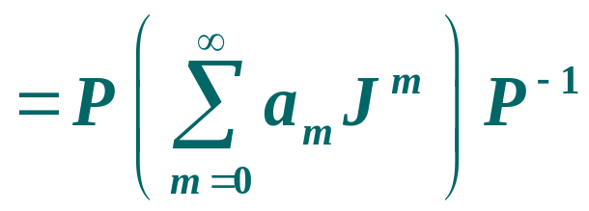
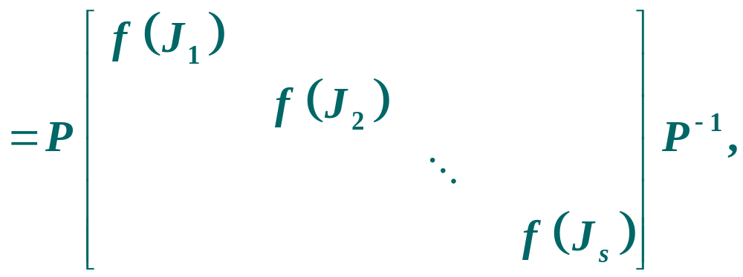
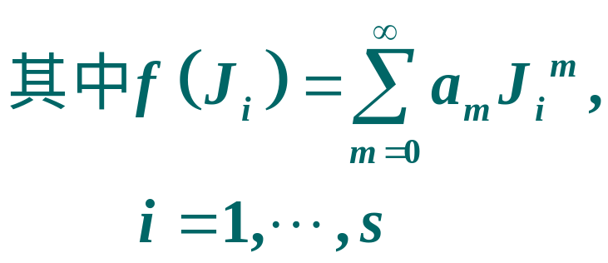
§5.4 矩阵函数
定义：
设
是复变数幂级数，若矩阵
幂级数
收敛，则定义矩阵函数
由§5.3中定理2的证明，我们有

Slide 2
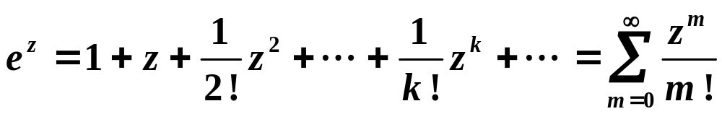
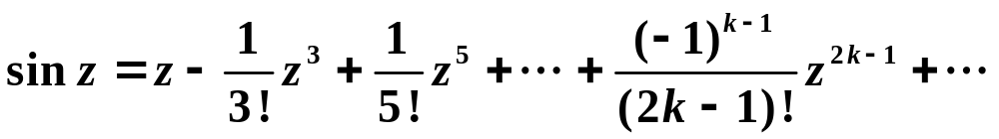
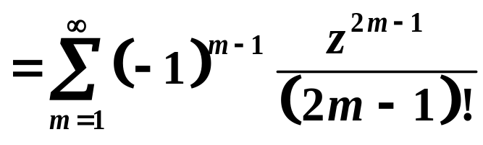
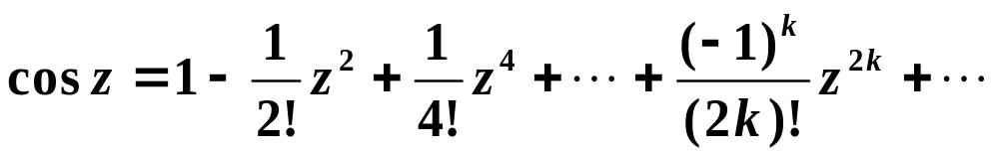
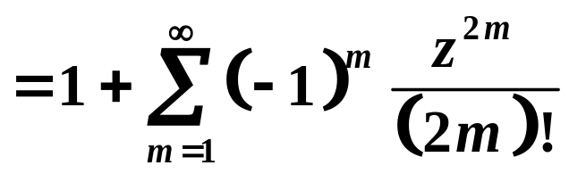
在复变函数论中已知的结论：

Slide 3
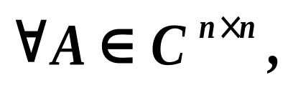
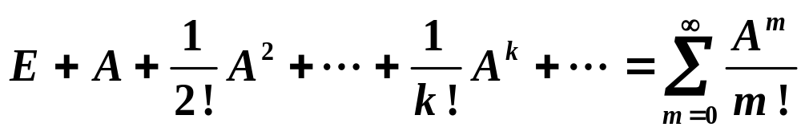
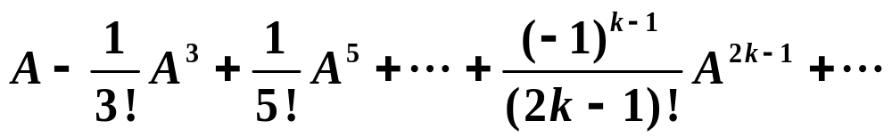
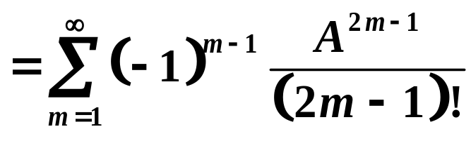
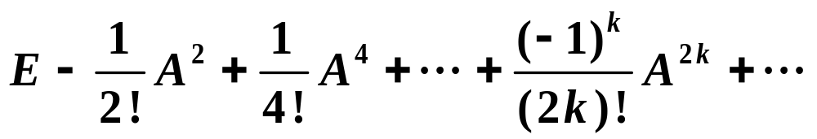
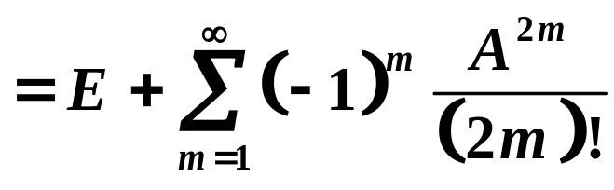

在整个复平面上都收敛，由§5.3中的定理2，
下列各方阵幂级数
都收敛，它们的和分别用记号
来表示，
并分别称为矩阵A的指数函数、正弦函数和余弦函数.
这三类函数是常用的矩阵函数.

Slide 4
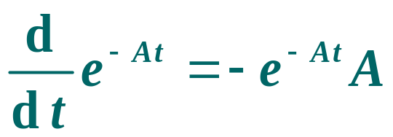
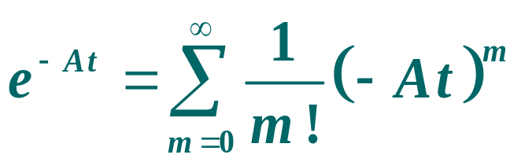
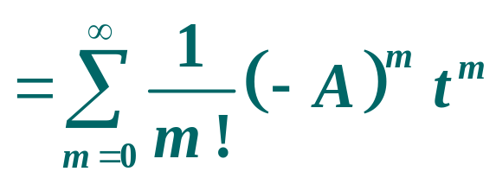
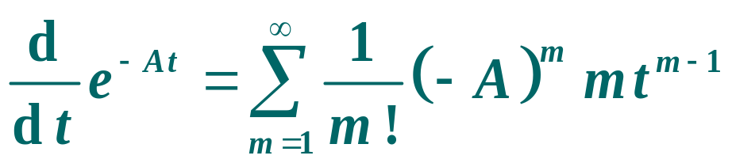
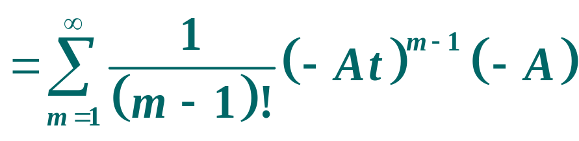
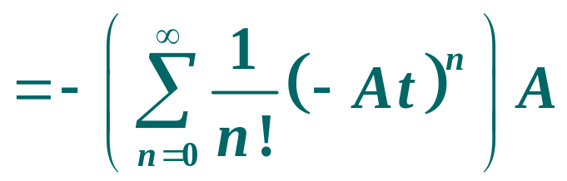

例1：
试证明
证明：

Slide 5

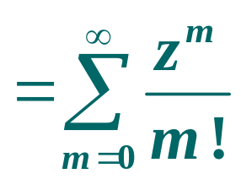
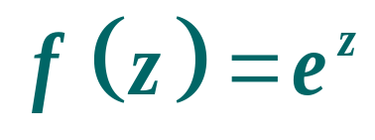
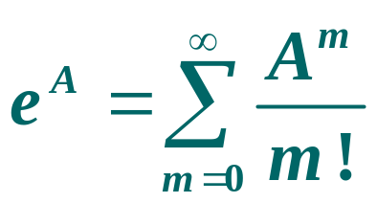
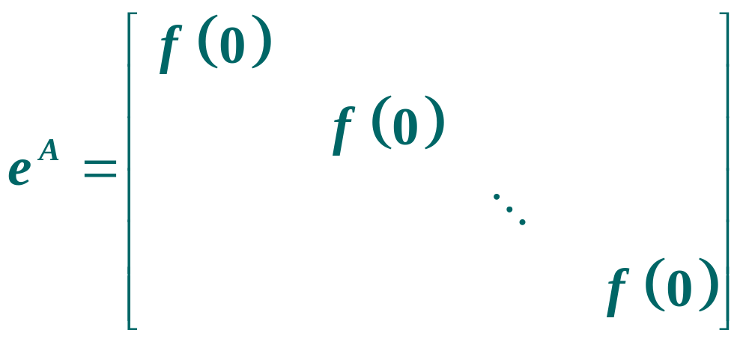
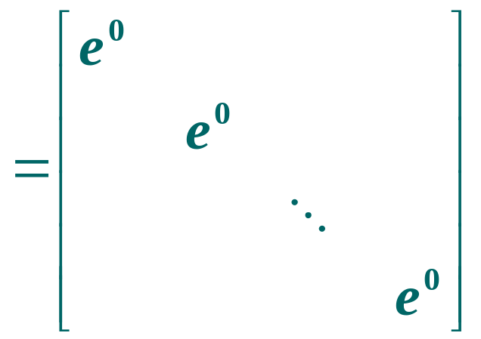
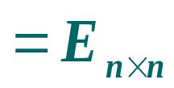
例2：
已知n阶方阵A是零矩阵，求
解：
在整个复平面上都收敛.A的
特征值为0.落在e^{z}的收敛域内，由§5.3中定理1有
收敛，且

Slide 6
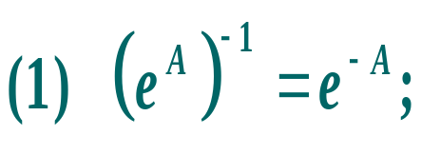
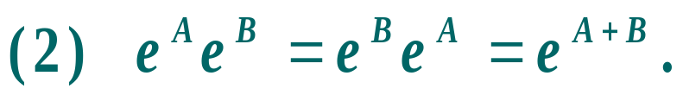
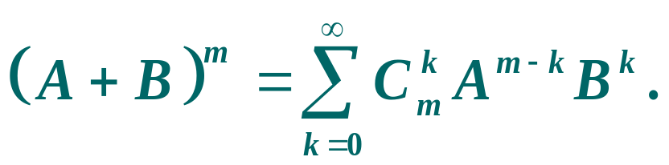
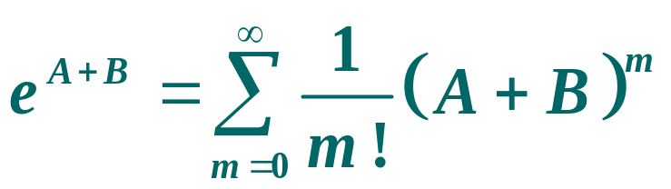
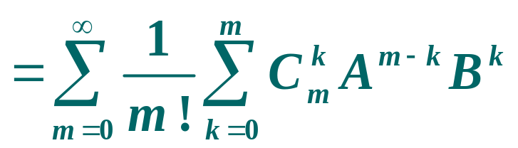
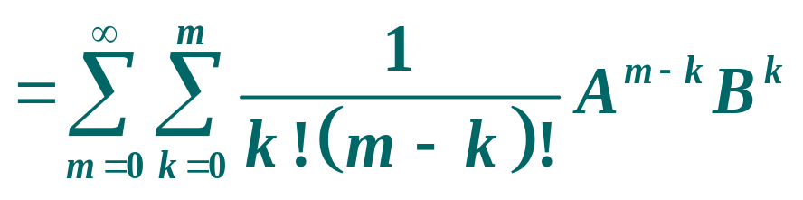
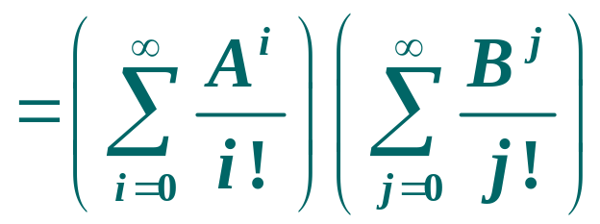
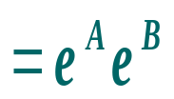
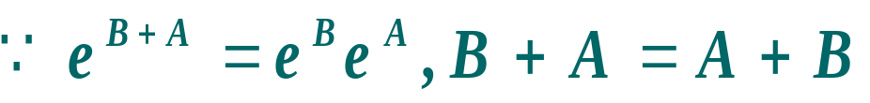


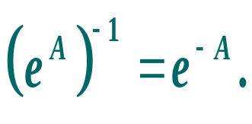
n例3：
若n阶方阵A与B可交换，即AB=BA,试证
证：(2)
因为 AB=BA
所以由二项式定理，有
又
(1)
令B= －A，有
从而有
即只要A是n阶方阵，
则e^{A}必是可逆矩阵，且其逆矩阵为e^{-A}.

Slide 7
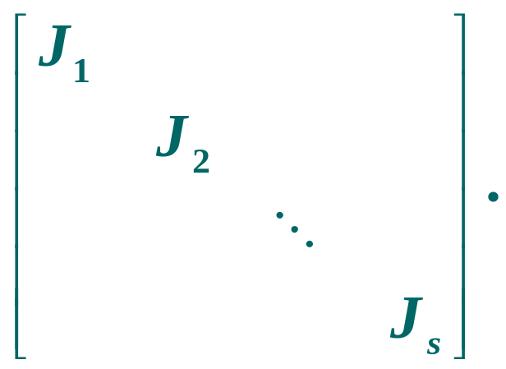

矩阵函数的第一种计算方法：
1. A 是否为若当标准形，若是则转第2步，否则求A的
若当标准形J及相似变换矩阵P和P ⁻¹,使得
其中J_{i}是特征值为λ_{i} 的r_{i} 阶若当块.

Slide 8
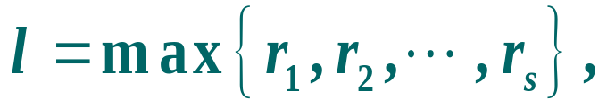
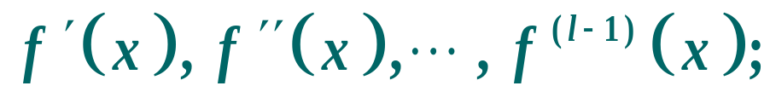
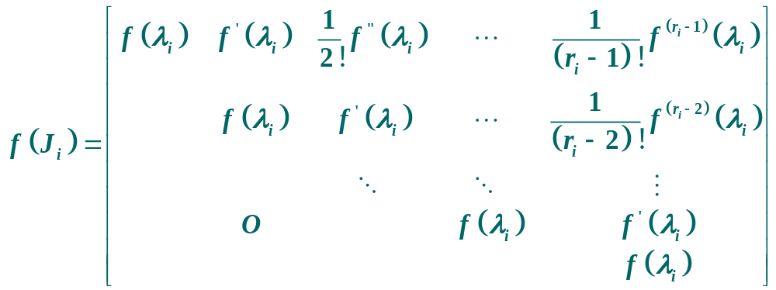
2.若J中若当块的最高阶为l，即
则依次求出：
3.对i=1,2,…,s 依次计算

Slide 9
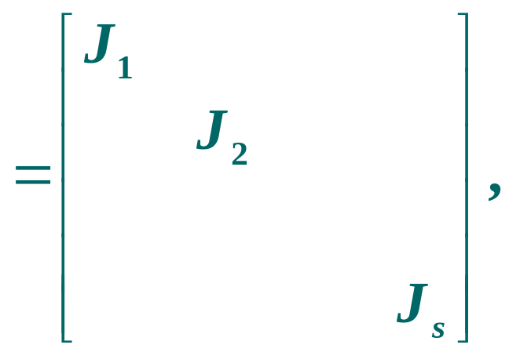

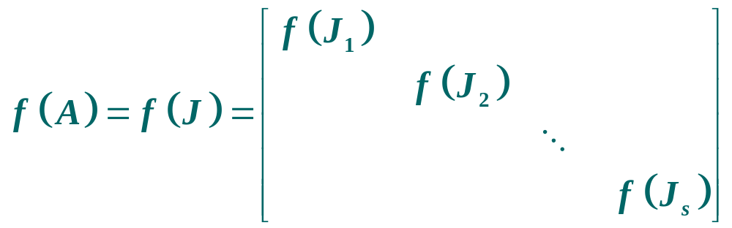
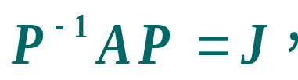
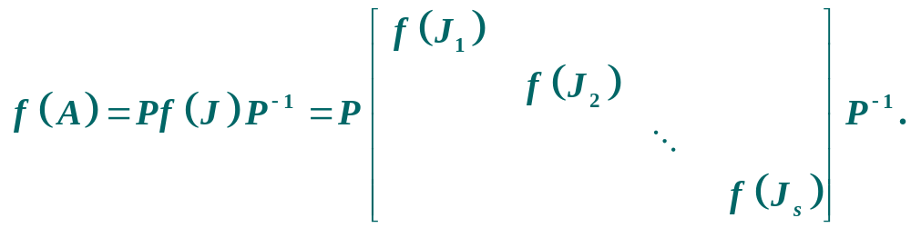
4. ①若A 是若当标准形，
则
②若A 不是若当标准形，
则有

Slide 10
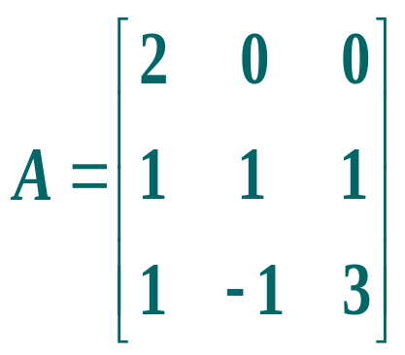
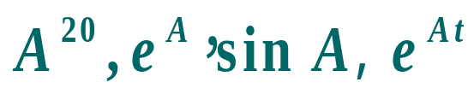
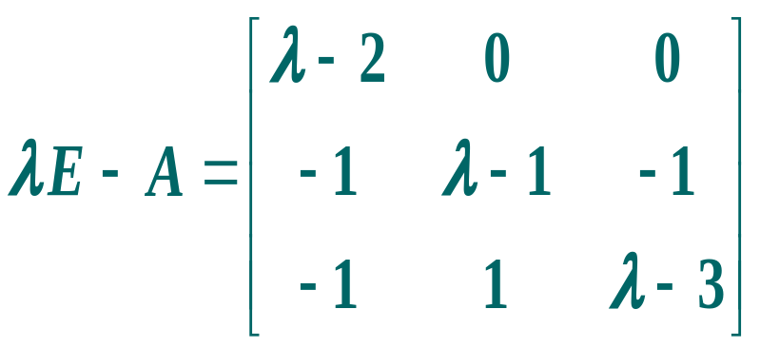


例：
设
求矩阵函数
解：
A 不是若当标准形，故首先求A的若当标准形.

Slide 11







即
解
得到两个线性无关的解向量：

Slide 12







于是它的通解为：
有解，必有增广矩阵的秩等于
要使
系数矩阵的秩.
系数矩阵
的秩为1.
增广矩阵
的秩为1.

Slide 13






取
记
因为J 的若当块最高阶数为2.

Slide 14









Slide 15








Slide 16






Slide 17














例：
设
求矩阵函数
解：
故A 的特征值有λ₁=1, λ₂=2.
则

Slide 18






注：
如果A 的特征值为λ₁, λ_{2,},…，则有
e^{A} 的特征值为e^{λ1}, e^{λ2,} ,…;
sinA的特征值为sinλ₁, sinλ_{2,} ,…;
cosA的特征值为cosλ₁,cos λ₂,…

